Slide 1
Мобильное приложение
“Праздники и их описание”
Работу выполнил ученик 8 «А» класса ГБОУ Измайловской школы №1508 Стасенко Егор
Руководитель : учитель информатики Забавникова Е. А.

Slide 2
Актуальность
С усовершенствованием технологий и развитием мобильного рынка, мобильные приложения все более востребованы. Во время создания такого приложения можно сильно развиться в сфере программирования, тем более если до этого не изучал нужные языки такие как Kotlin или Java. Если всё сложится удачно и приложение получится хорошим, то им будет пользоваться широкий круг людей.

Slide 3
Методологические характеристики проекта
Тема: мобильное приложение: «Праздники и их описание».
Проблема: не умение разрабатывать мобильные приложения и желание развиваться в области программирования.
Цель: разработать мобильное приложение, на языке программирования Java.

Slide 4
Задачи:
  сформулировать основные понятия: мобильное приложение, язык программирования
  составить характеристику параметров мобильных приложений
  проанализировать виды мобильных приложений
  выбрать вид мобильного приложения
  подобрать содержание разрабатываемого приложения
  описать авторское мобильное приложение
  проанализировать полученные данные и сформулировать выводы.

Slide 5
Основные понятия по теме
Layout–расположение элементов и блоков относительно друг друга в рамках страницы или интерфейса.

Slide 6
Описание авторского мобильного приложения
Название - Праздники и их описание
Вид - нативное приложение.
Язык – Java.
Выглядит как календарь.
При запуске проверяет существует ли на устройстве база данных с праздниками, если нет то создаёт её. Получает данные о текущем месяце и годе, выводит на экран layout с количеством дней соответствующим количеству дней в текущем месяце. При нажатии на день выводит праздник, который есть в этот день, а также его описание, которое берёт из базы данных.

Slide 7
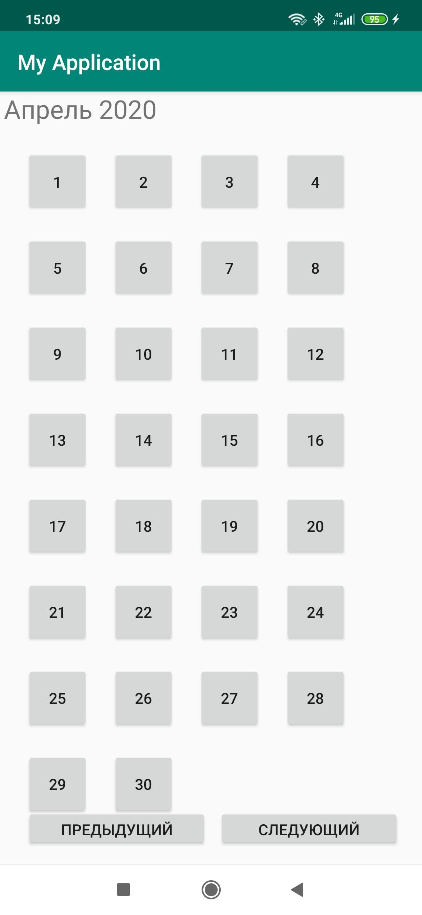
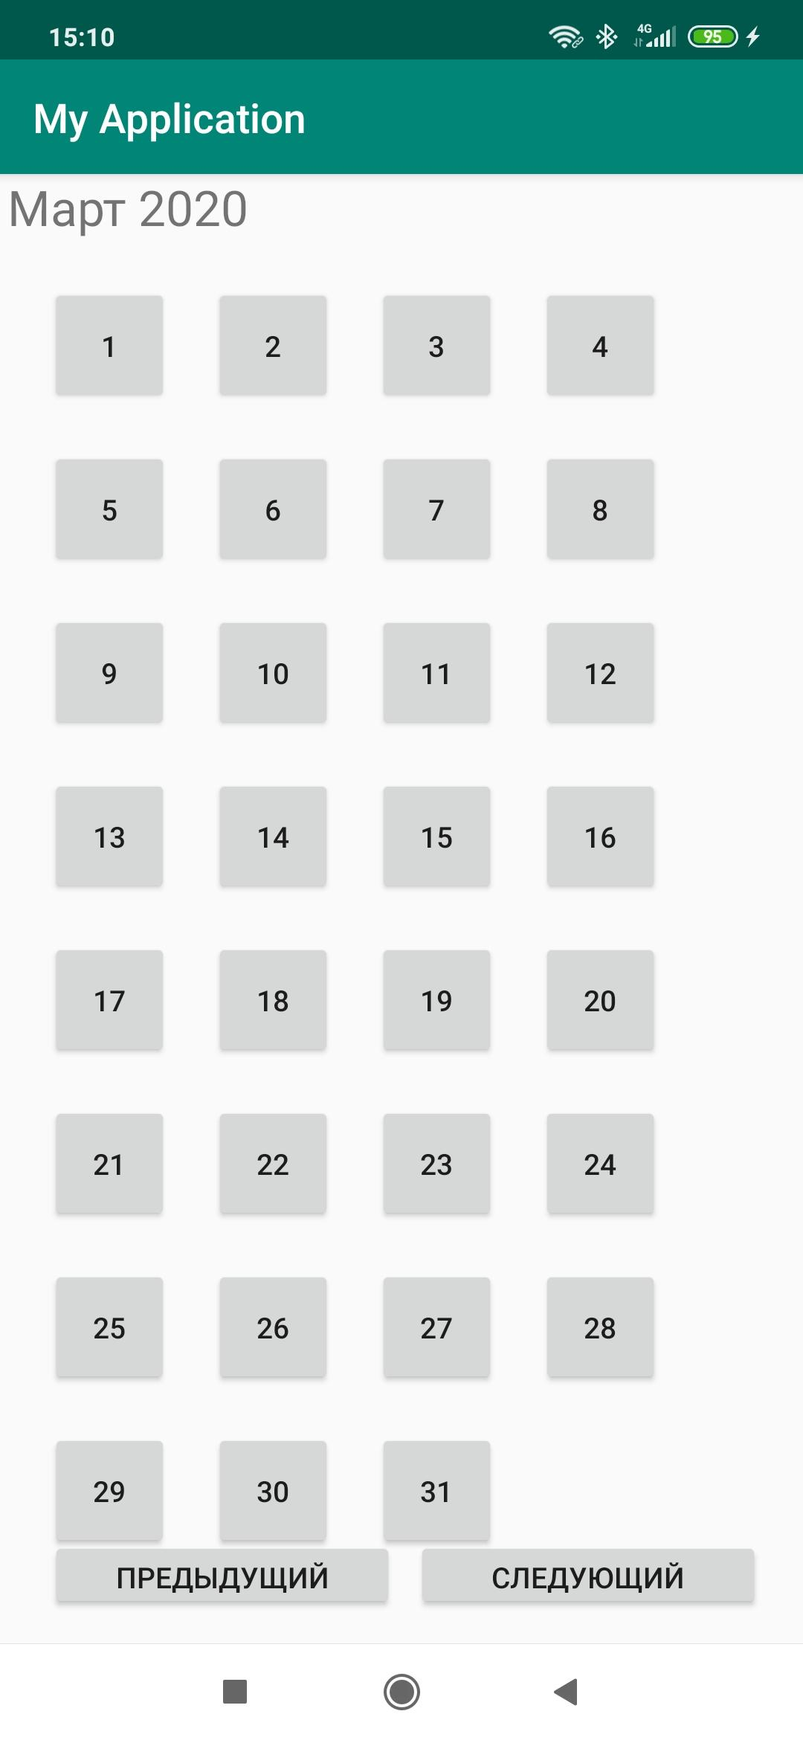
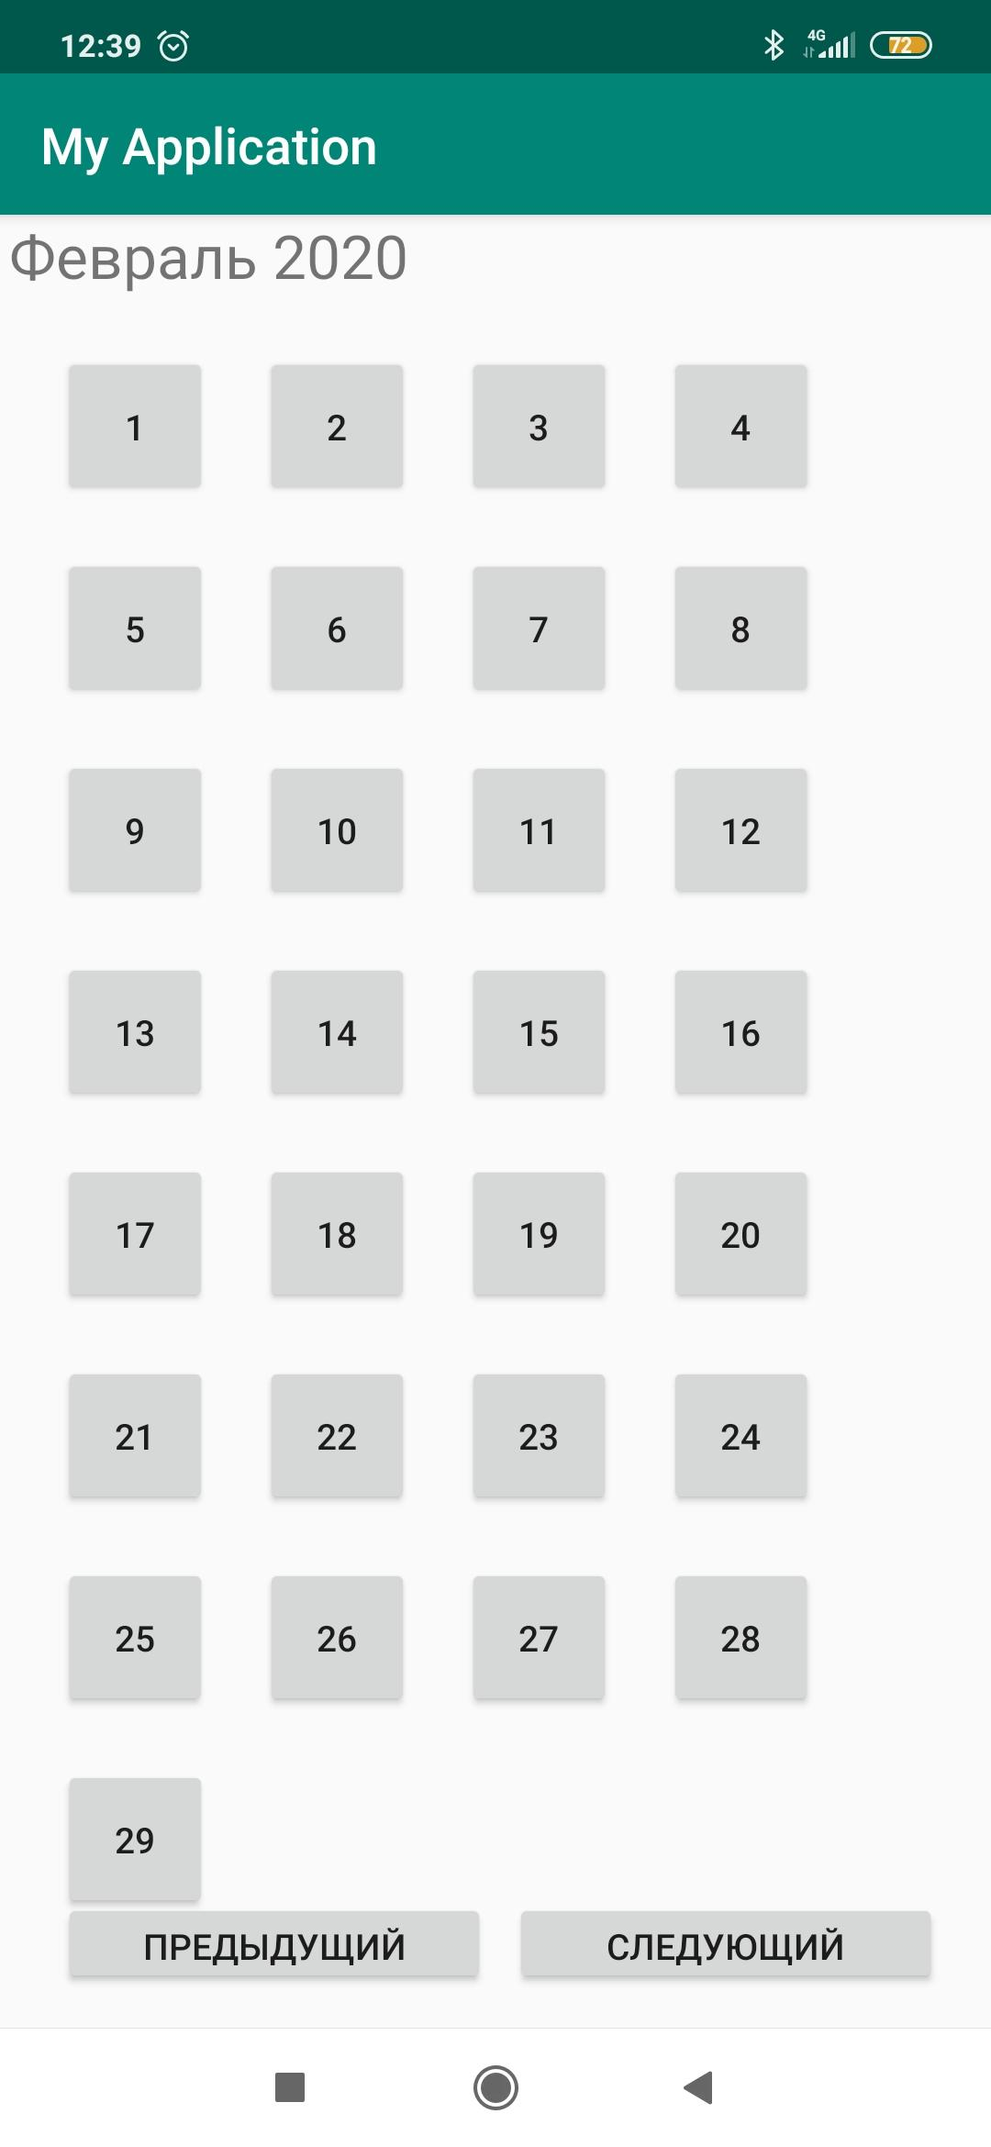
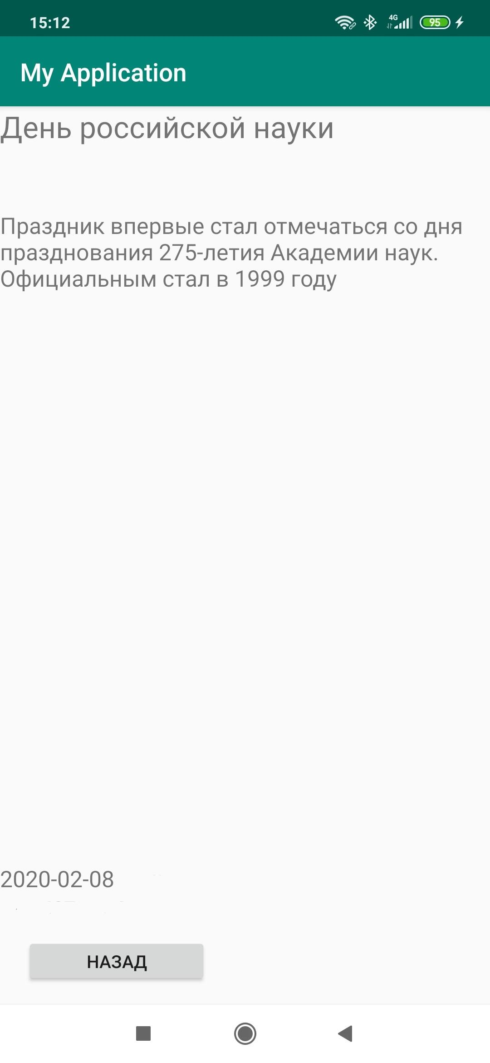
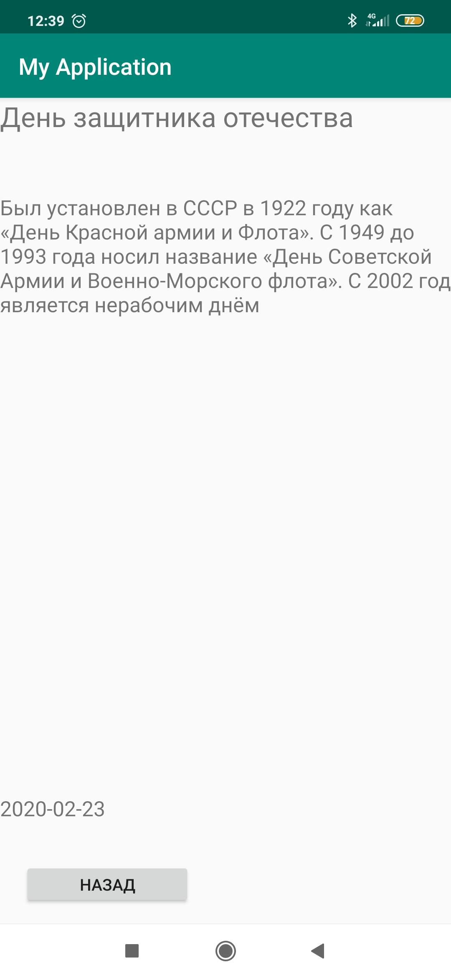
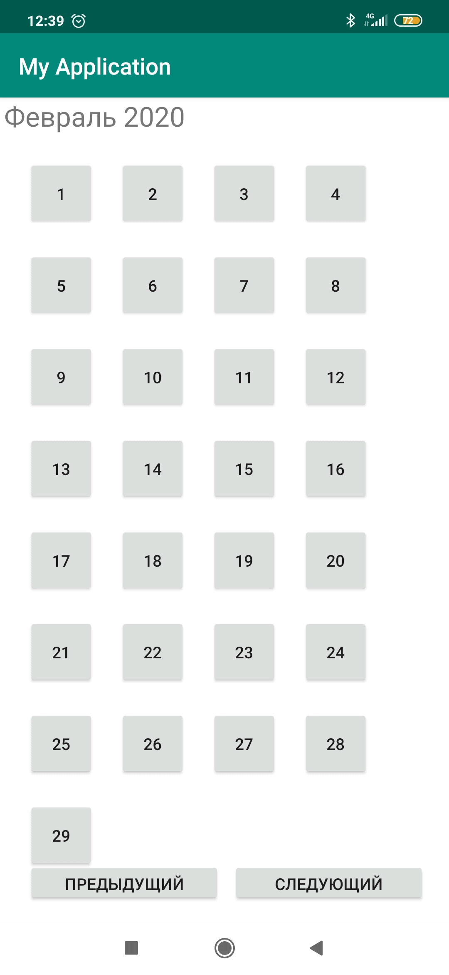
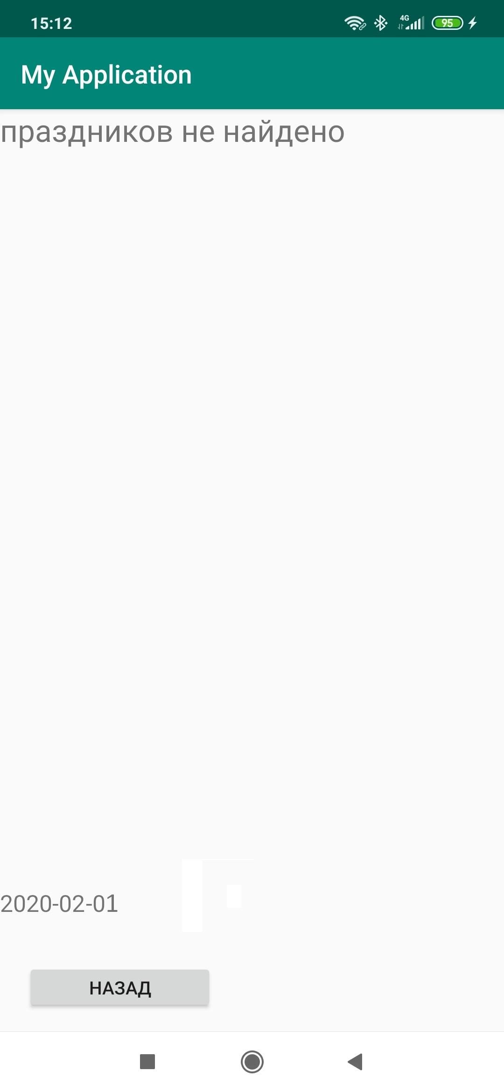
Результат

Slide 8
Выводы
В процессе выполнения проекта я изучил язык программирования Java и создал мобильное приложение которое может быть использовано в качестве примера приложения на уроках программирования, а также принести прибыль.

Slide 9
Заключение
В процессе выполнения проекта были решены задачи:
сформулировать основные понятия: мобильное приложение, язык программирования
составить характеристику параметров мобильных приложений
проанализировать виды мобильных приложений
выбрать вид мобильного приложения
подобрать содержание разрабатываемого приложения
описать авторское мобильное приложение
проанализировать полученные данные и сформулировать выводы.
Также в процессе возникла проблема со средой программирования Android studio, которая также была решена.

